Slide 1
Chương 4
CẤU TẠO PHÂN TỬ

Slide 2
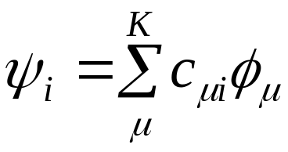
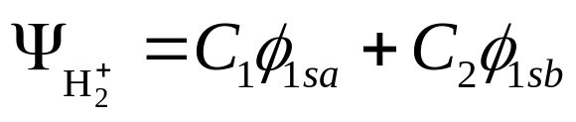
2.2 Lý thuyết orbital phân tử
Lý thuyết orbital phân tử (MO) xem phân tử như một nguyên tử phức tạp nhiều nhân.
Trong một nguyên tử có các orbital 1s, 2s, 2p,…thì tương tự trong phân tử cũng sẽ có các orbital của phân tử.
Các orbital phân tử ψ_{i} được xây dựng bằng cách tổ hợp tuyến tính các orbital nguyên tử Φ_{u} .
Ví dụ orbital phân tử của H₂⁺ được xây dựng như sau:

Slide 3
Cấu trúc electron của phân tử cũng sẽ được xác định tương tự cấu trúc electron của nguyên tử. (tức vẫn dùng nguyên lý bền vững, nguyên lý loại trừ Pauli và qui tắc Hund)
Khó khăn ở chổ orbital phân tử rất đa dạng và trật tự năng lượng phải tính toán (phức tạp) mới biết được.
Xác định được cấu trúc electron của phân tử sẽ biết được tính chất của phân tử đó.

Slide 4
b. Nội dung lý thuyết MO
Phân tử là một nguyên tử đa nhân trong đó các electron thuộc về tất cả các hạt nhân (electron không định chổ)
Các orbital phân tử được xây dựng bằng cách tổ hợp tuyến tính các orbital nguyên tử. Có bao nhiêu AO chọn tham gia tổ hợp sẽ có bấy nhiêu MO tạo thành.
Trong phân tử các electron phân bố trên các orbital theo những qui luật giống như trong nguyên tử.
Phân tử được tạo thành khi năng lượng của các orbital phân tử thấp hơn tổng năng lượng của các nguyên tử riêng lẽ.

Slide 5
b. Điều kiện để có tổ hợp
Các orbital nguyên tử có năng lượng gần nhau.
Các orbital nguyên tử phải xen phủ đáng kể
Các orbital nguyên tử phải có cùng tính chất đối xứng

Slide 6
c. Đặc điểm của sự tổ hợp
Sự tổ hợp cộng tạo thành MO có năng lượng thấp hơn AO xuất phát → gọi là MO liên kết (bonding orbital)
Sự tổ hợp trừ tạo thành MO có năng lượng cao hơn AO xuất phát → gọi là MO phản liên kết (anti-bonding orbital)
Các AO không tham gia tổ hợp (do không thỏa các điều kiện tổ hợp) sẽ trở thành MO không liên kết (non-bonding orbital)

Slide 7
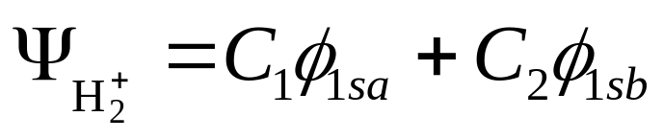
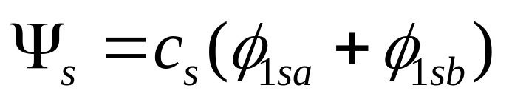
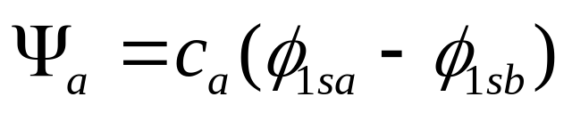
d. Áp dụng lý thuyết MO cho phân tử hydro.
Hàm sóng của MO của H₂ có dạng tương tự H₂⁺
Có hai lời giải thu được tương ứng với hai MO ψ_{s} liên kết có năng lượng thấp và ψ_{a} phản liên kết có năng lượng cao

Slide 8
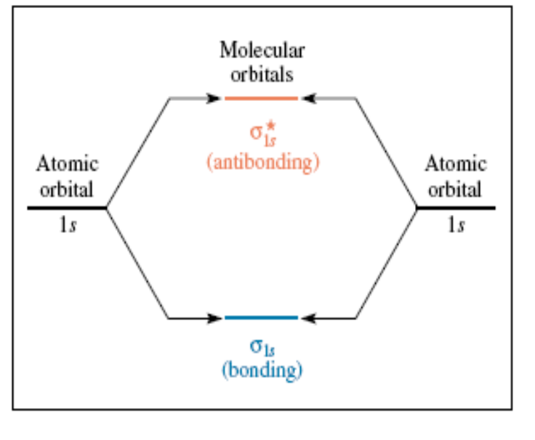
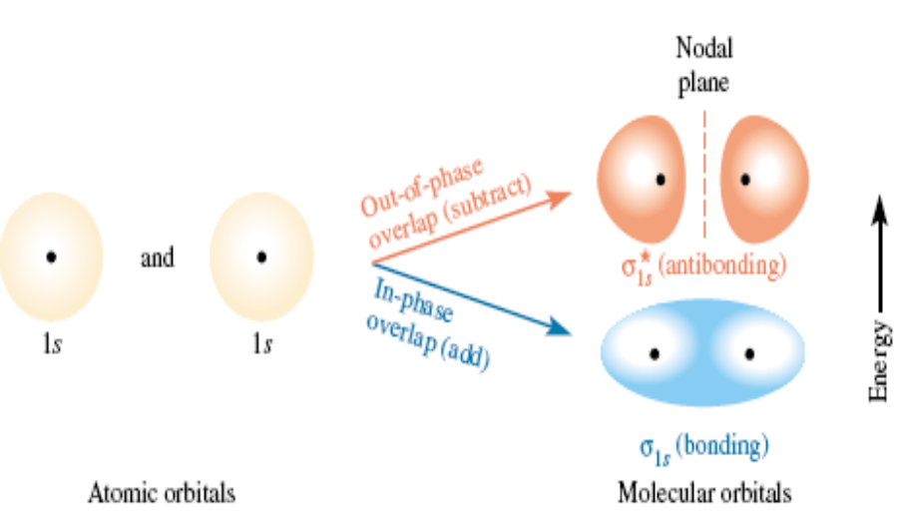
Giản đồ năng lượng của các MO của phân tử hydro

Slide 9
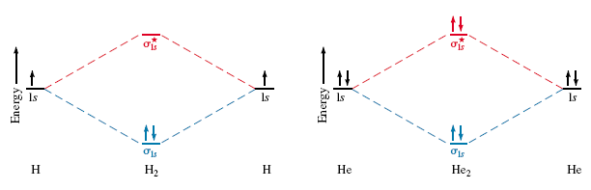
Cấu trúc electron
Bậc liên kết =(tổng số e_{lk} – tổng số e_{plk})/2
→ bậc liên kết H₂ = 1; → bậc liên kết He₂ = 0

Slide 10
e. Áp dụng cho các phân tử hai nguyên tử chu kỳ II
Các AO tham gia tổ hợp là 2s_{a}, 2s_{b}, 2p_{xa}, 2p_{ya}, 2p_{za}, 2p_{xb}, 2p_{yb}, 2p_{zb}, → có 8 MO tạo thành. Các AO 1s_{a} ,1s_{b} bỏ qua.
Giản đồ năng lượng của các MO của phân tử tạo thành từ các nguyên tố cuối chu kỳ O₂ → Ne₂ như sau

Slide 11
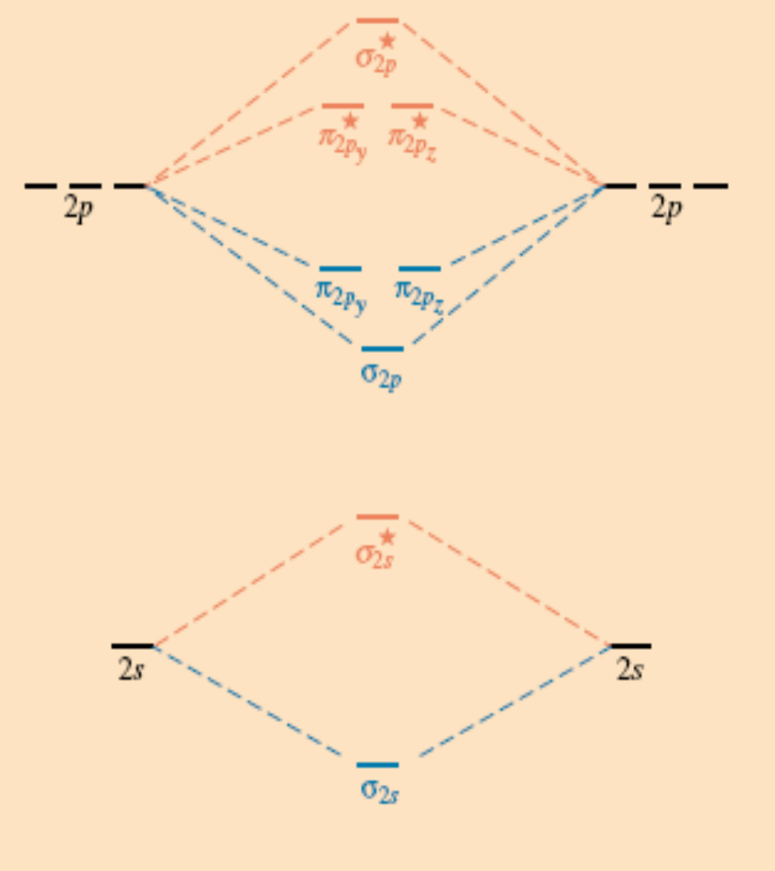
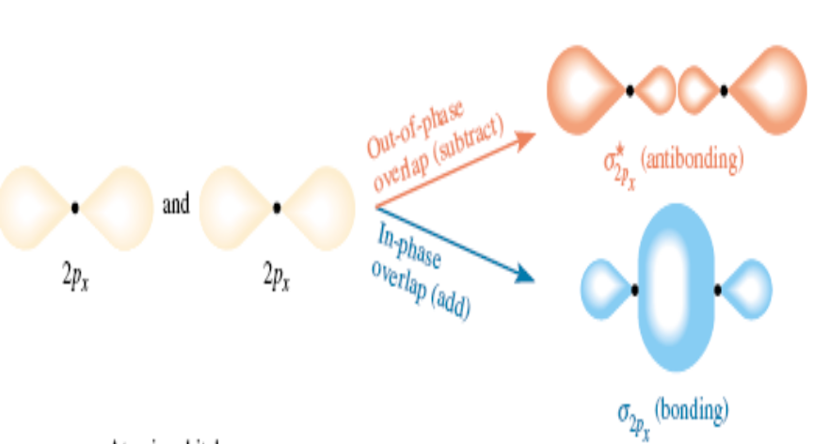
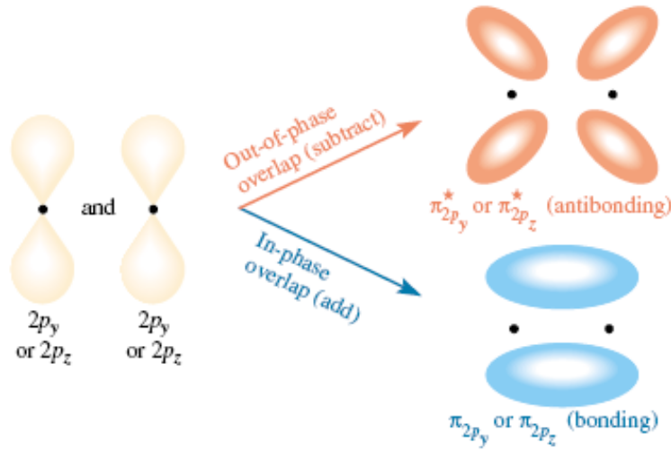

Slide 12
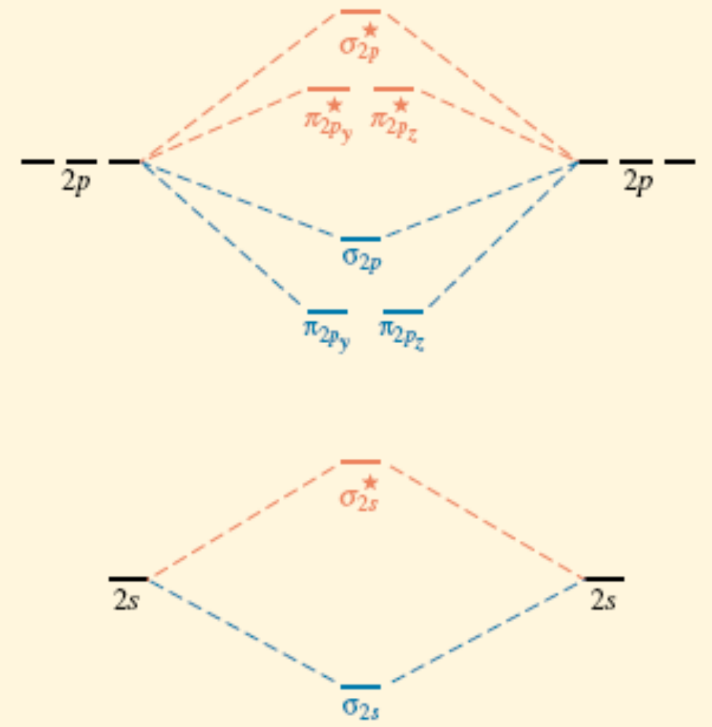
Giản đồ năng lượng của các MO của phân tử tạo thành từ các nguyên tố đầu chu kỳ Li₂ → N₂

Slide 13
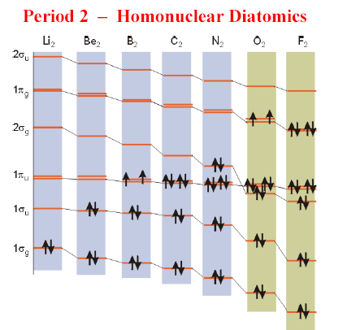
Giản đồ năng lượng của cả chu kỳ II

Slide 14






Cấu trúc electron và tính chất của các phân tử
Phân tử, ion |  | O₂⁺ | O₂ | O₂⁻ | F₂ | F₂⁻ | Ne₂
Tổng số e hóa trị |  | 11 | 12 | 13 | 14 | 15 | 16
Giản đồ cuối chu kỳ |  | ⎯ | ⎯ | ⎯ | ⎯ | ↑ | ↓↑
 |  | ↑ ⎯ | ↑ ↑ | ↓↑ ↑ | ↓↑ ↓↑ | ↓↑ ↓↑ | ↓↑ ↓↑
 |  | ↓↑ ↓↑ | ↓↑ ↓↑ | ↓↑ ↓↑ | ↓↑ ↓↑ | ↓↑ ↓↑ | ↓↑ ↓↑
 |  | ↓↑ | ↓↑ | ↓↑ | ↓↑ | ↓↑ | ↓↑
 |  | ↓↑ | ↓↑ | ↓↑ | ↓↑ | ↓↑ | ↓↑
 |  | ↓↑ | ↓↑ | ↓↑ | ↓↑ | ↓↑ | ↓↑
Bậc liên kết |  | 2,5 | 2 | 1,5 | 1 | 0,5 | 0
Độ dài liên kết (Å) |  | 1,12 | 1,21 | 1,26 | 1,41 |  | –
Năng lượng lk (kJ/mol) |  | 629 | 494 | 328 | 154 |  | –
Từ tính |  | thuận từ | thuận từ | thuận từ | nghịch từ | thuận từ | –

Slide 15
Nhận xét:
O₂ có hai electron độc thân.
Khi mất e tại orbital liên kết, liên kết yếu đi
Khi mất e tại orbital phản liên kết, liên kết bền hơn

Slide 16
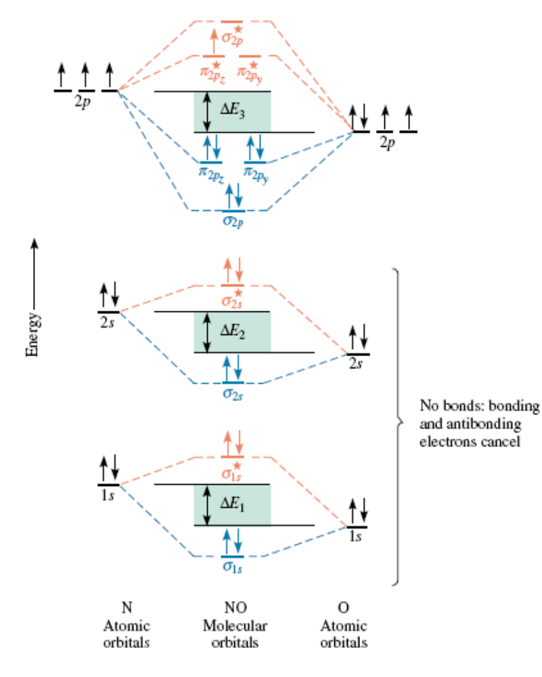
Giản đồ năng
lượng của phân tử
từ nguyên tử khác
loại:
Tương tự phân tử từ các nt đầu chu kỳ.

Slide 17
Xác định cấu trúc hình học bằng MO ?
  Chỉ với cấu trúc electron không thể xác định cấu trúc hình học.
  Cấu trúc hình học tìm bằng cách tìm cấu trúc có năng lượng thấp nhất ( bằng máy tính, rất chính xác)
Tóm lại:
Phương pháp MO giải thích và tính toán chính xác được nhiều tính chất khác nhau của phân tử.
VB và MO phối hợp với nhau chứ không mâu thuẩn với nhau trong việc giải quyết vấn đề của hóa học.

Slide 18
Lưỡng cực và moment lưỡng cực: tự đọc.

